Slide 1
智能联动基础

Slide 2
介绍
架构
开发

Slide 3
解决什么问题
多系统联动
解决多系统相互隔离
搭建系统间联动的桥梁
业务扩展
不修改原系统
按需增加业务逻辑功能
智能决策
联合分析多系统数据
自动决策控制

Slide 4
如何解决问题
智能联动
事件流
时间推理
实时响应
联动控制
CEP
滑窗
规则库

Slide 5
介绍
架构
开发

Slide 6







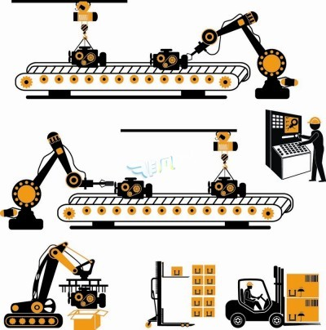



概念性架构
数据来源
联动动作
消息通知
监控数据
智能联动中心
物流信息
监控告警
输入适配器
事件
输出适配器
智能引擎
动作
生产系统
事件
自动控制
动作
设备参数
事件
传感器
规则库
系统联动

Slide 7
三大要素
源数据
多种来源
智能引擎
基于规则
Event、 Fact
联动动作
统一抽象
异步分发
时间、滑窗
方便扩展
ETL

Slide 8
实现架构
Kafka
Kafka
Kafka
NIFI
Processors
Hadoop
Push
events
Hadoop
Hadoop
Pull actions
Hadoop
ETL
Action adpters
Workbench
Hadoop
Kie Server
Hadoop
Action
Executors

Slide 9
核心组件
NIFI
提供数据流的可视化运维
Kafka
源数据、联动动作适配
Kie server / workbench
基于规则的联动引擎
数据持久化
Flow-based programming; NIFI processors
提供从数据建模->引擎部署的管理页面

Slide 10
介绍
架构
开发

Slide 11

新增功能的开发流程
数据来源
不同功能涉及的步骤不同
联动动作
消息通知
监控数据
智能联动中心
物流信息
监控告警
输入适配器
事件
动作
输出适配器
智能引擎
生产系统
事件
动作
自动控制
设备参数
事件
动作
2
3
数据源
规则库
适配
适配
联动
1
4
5
7
6

Slide 12
新增规则
源数据建模——定义JAVA类
引用联动动作类——dependency
编写规则——rules

Slide 13
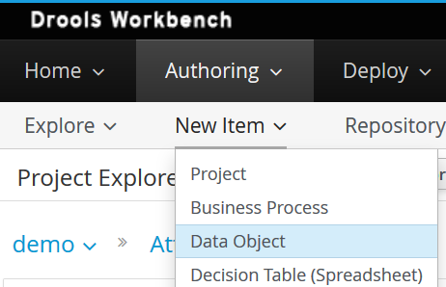
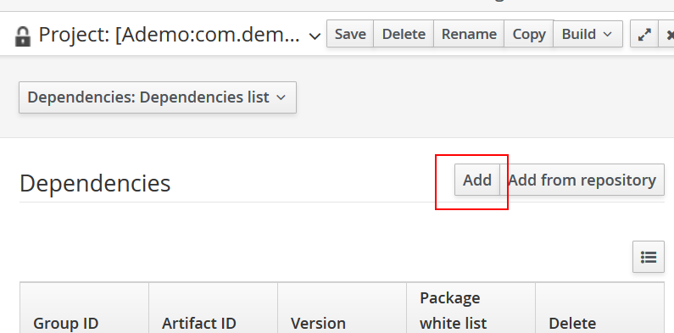
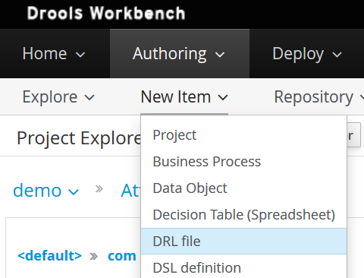
新增规则——workbench

Slide 14
输入适配
新增ETL processor
drools适配processor中增加转换配置

Slide 15
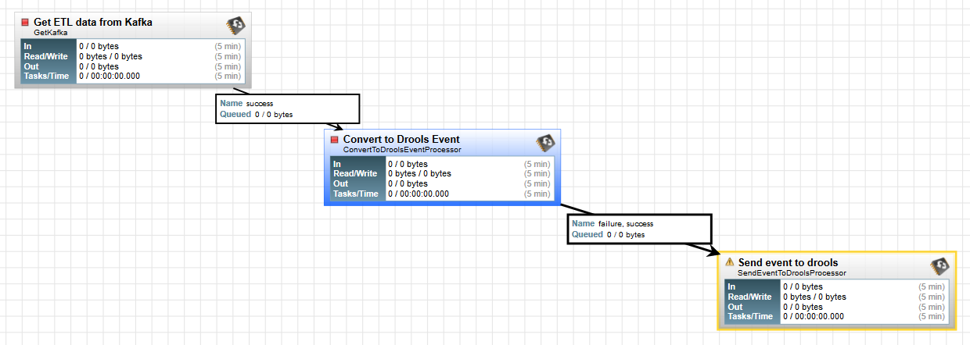
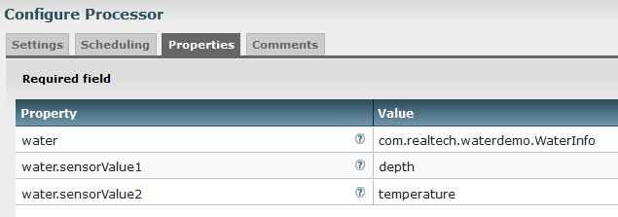
输入适配——NIFI

Slide 16
输出适配
新增或者使用现有的联动动作服务（Restful API）
新增联动动作适配——NIFI processor
配置drools动作->Kafka topic对应关系——NIFI processor

Slide 17
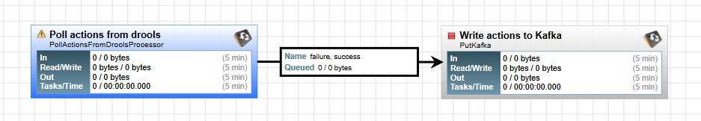
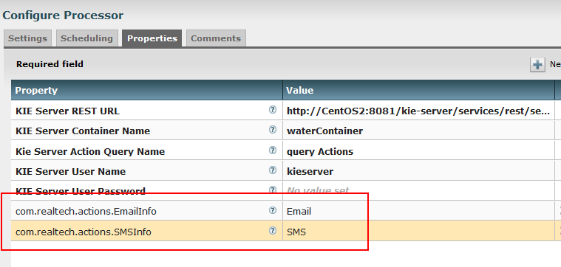
动作->topic配置

Slide 18
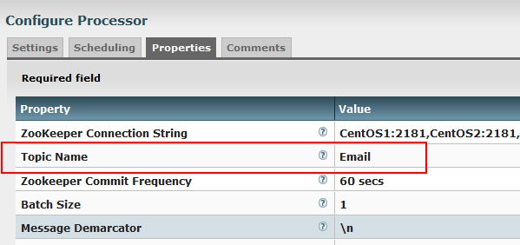
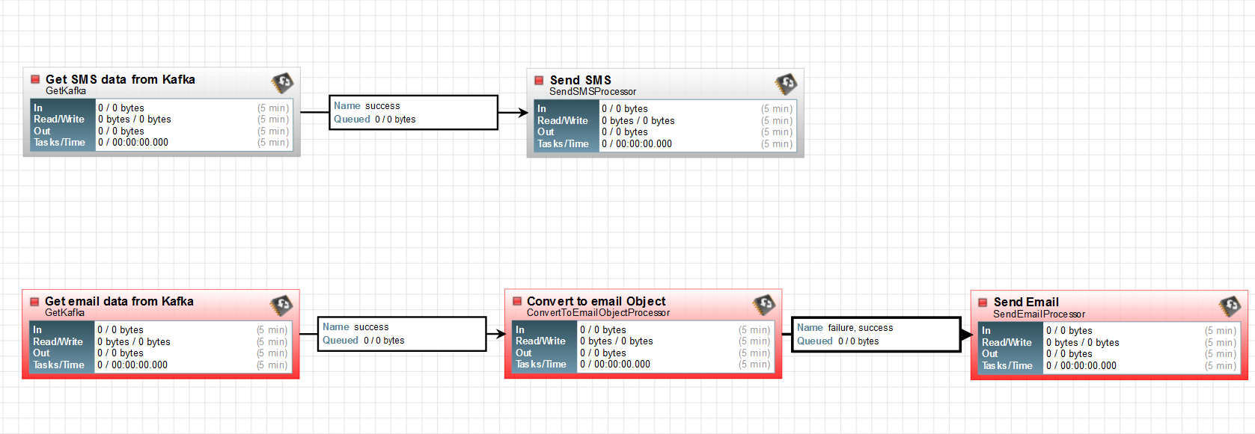
输出适配——NIFI

Slide 19


